Slide 1
IoT sensor data 수집을 통한
edge computing 기술 구현
짱설팀
2013112016 노승수
2016110413 박희상

Slide 2
01 진행 사항
- 앱 개발 진행상황
1. UI
목차
02 차후 진행 계획

Slide 3
01
진행 사항

Slide 4
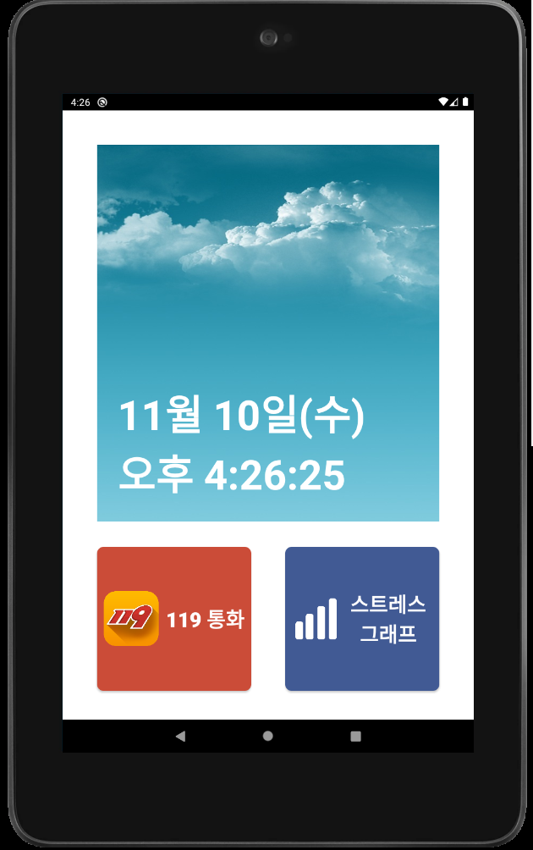

01
앱 개발 진행상황
UI(메인)
날짜, 시간 표시
긴급통화와 그래프표시 버튼

Slide 5
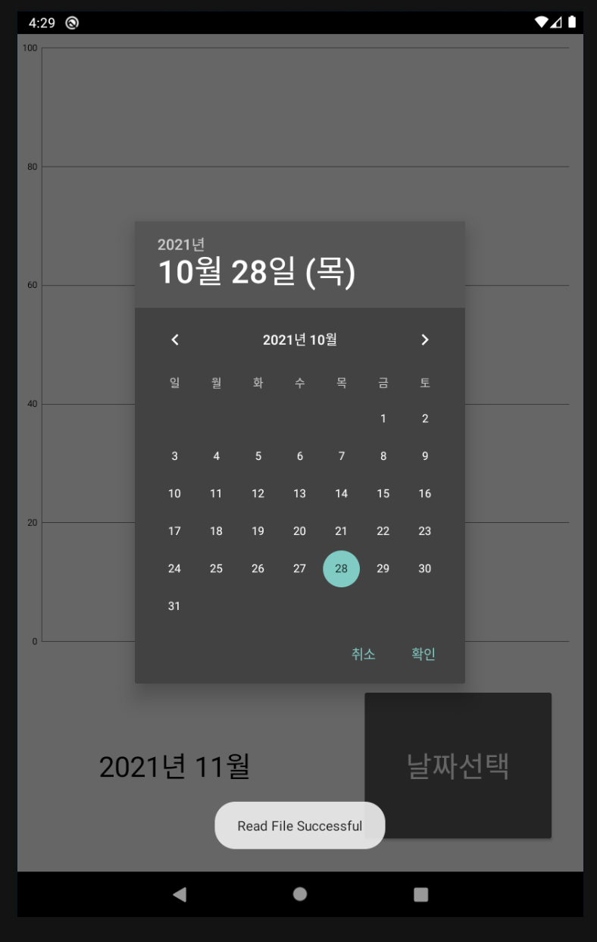
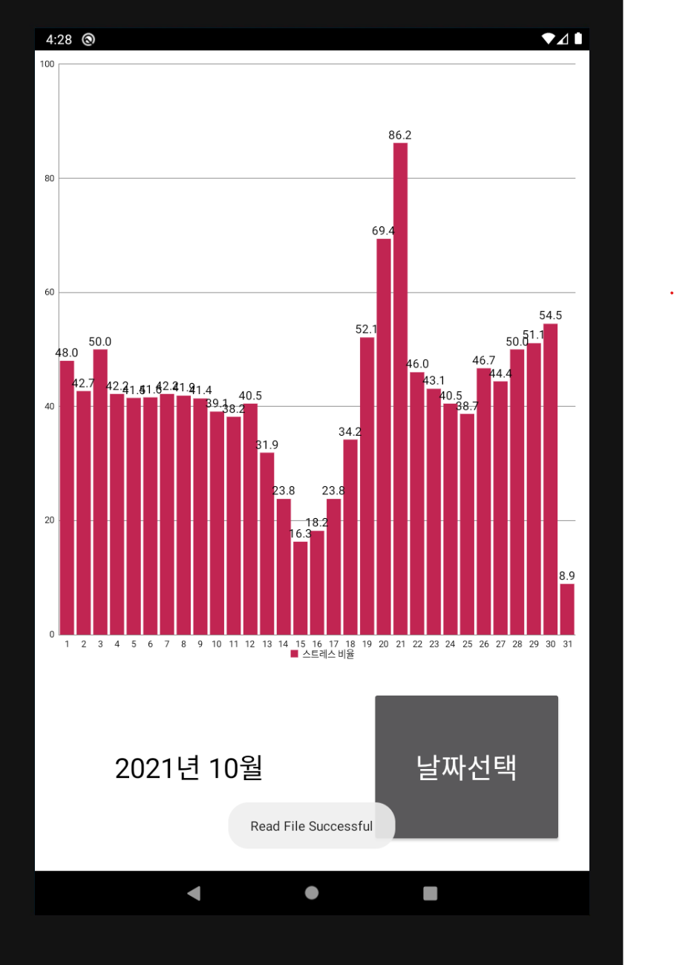
01
앱 개발 진행상황
UI(그래프)
- 그래프 버튼을 클릭하면 자동으로 DB업데이트 후, 날짜를 선택하면 데이터베이스에서 해당 정보를 불러와 그래프 출력

Slide 6
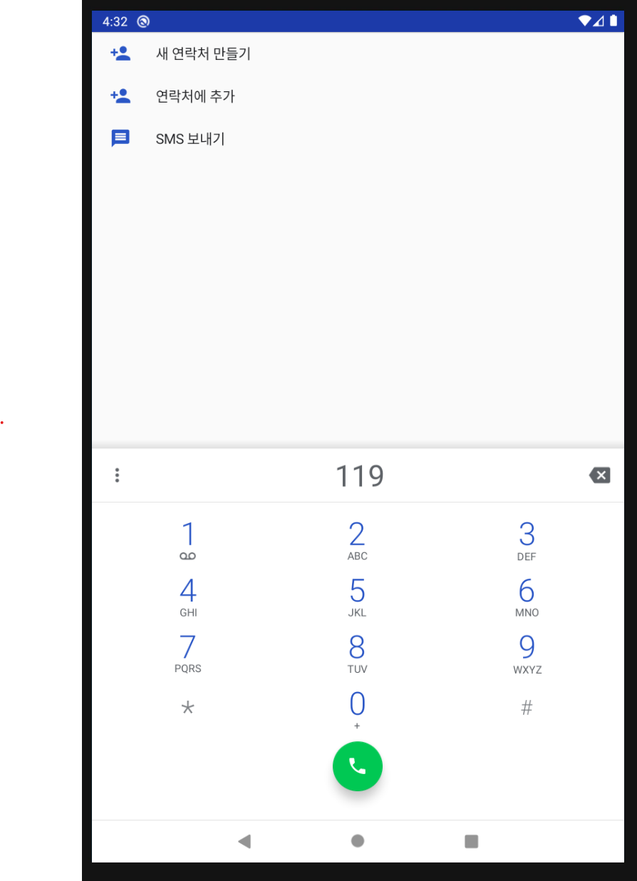
01
앱 개발 진행상황
UI(119)
- 버튼을 누르면 119전화로 연결

Slide 7
02
차후 진행 예정

Slide 8
02
차후 진행
01
최종 발표 준비
수정사항이 있으면 수정 후 최종발표 준비 예정
02
결과보고서 작성
양식을 전달 받은 후 작성 예정

Slide 9
감사합니다

